Slide 1

VAIKŲ VALANDINĖS PRIEŽIŪROS KAMBARIAI
VĮ TURTO BANKAS VALDOMUOSE PASTATUOSE
VĮ Turto bankas El. paštas: info@turtas.lt
Kęstučio g. 45, LT-08124 Vilnius Tel. (8 5) 278 0900 Faks. (8 5) 275 1155

Slide 2

1. Bendrosios nuostatos
1.1. Pagal vaiko teisių apsaugos pagrindų įstatymo pataisas valstybės ir savivaldybių įmonėse, įstaigose ir organizacijose, kuriose yra ne mažiau kaip 100 darbuotojų pareigybių, turi būti įrengti vaikų valandinės priežiūros kambariai.
1.2. Lietuvos Respublikos Vyriausybės patvirtinti Minimalūs vaikų valandinės priežiūros kambarių reikalavimai (toliau – Reikalavimai) nustato minimalius reikalavimus, kuriuos turi atitikti valstybės ir savivaldybių įmonių, įstaigų ir organizacijų bei kitų įmonių, įstaigų ir organizacijų patalpose įrengti vaikų valandinės priežiūros kambariai (toliau – Vaikų kambariai).
1.3. Reikalavimai taikomi valstybės ir savivaldybių įmonėms, įstaigoms ir organizacijoms bei kitoms įmonėms, įstaigoms ir organizacijoms (toliau – įstaiga, įstaigos), savo patalpose projektuojančioms, įrengiančioms, remontuojančioms, rekonstruojančioms ir naudojančioms Vaikų kambarius, taip pat vykdančioms jų priežiūrą ir (ar) atitikties Reikalavimams kontrolę.

Slide 3
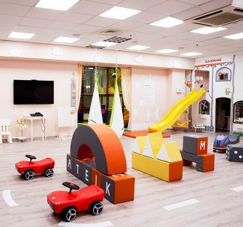
2. Vaikų kambariai turi atitikti šiuos reikalavimus:
2.1. Vaikų kambariai turi būti įrengti įstaigų patalpose

Slide 4
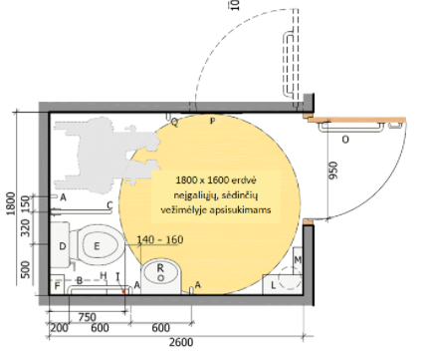
2. Vaikų kambariai turi atitikti šiuos reikalavimus:
2.2. Vaikų kambariai turi atitikti statinių prieinamumo neįgaliesiems reikalavimus, numatytus aplinkos ministro tvirtinamame statybos techniniame reglamente STR 2.03.01:2019 „Statinių prieinamumas“ *
Patekimas į vaikų kambarį su ne siauresnėmis durimis kaip 85cm (galimybė įrengti bus vertinama atsižvelgiant į konkrečių patalpų specifiką)*
* Užtikrina VĮ Turto bankas
** Užtikrina Klientas

Slide 5
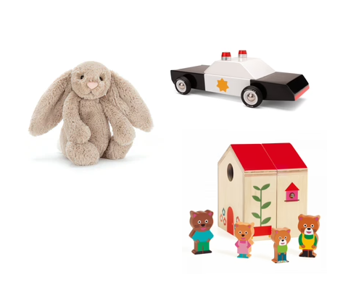
2. Vaikų kambariai turi atitikti šiuos reikalavimus:
2.3. Vaikų kambariuose turi būti įvairiam vaikų amžiui skirtų žaislų, žaidimų, knygų, žurnalų, piešimo priemonių ar kitų priemonių, skirtų vaikui ugdytis (toliau kartu – žaislai ir kitos priemonės). Žaislai ir kitos priemonės neturi kelti pavojaus vaikų sveikatai (dėl rizikos juos nuryti, įkvėpti ar susižeisti jais palietus odą, gleivinę, akis)**
Klientas pasirūpina vaikų kambario žaislais, žaidimas, knygomis, žurnalais ir kitomis priemonėmis**
* Užtikrina VĮ Turto bankas
** Užtikrina Klientas

Slide 6
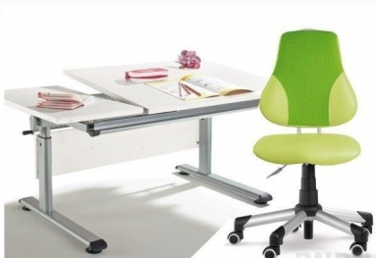
2. Vaikų kambariai turi atitikti šiuos reikalavimus:
2.4. Vaikų kambariuose turi būti įvairiam vaikų amžiui pritaikytų vaikams skirtų baldų**
Klientas pasirūpina vaikų kambario baldais ir kitomis priemonėmis**
Rekomenduojama naudoti reguliuojamo aukščio baldus**
* Užtikrina VĮ Turto bankas
** Užtikrina Klientas

Slide 7
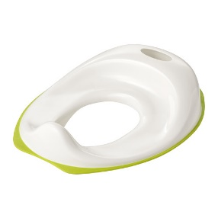
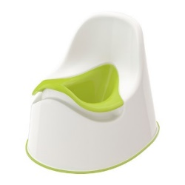
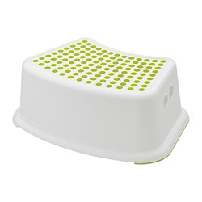
2. Vaikų kambariai turi atitikti šiuos reikalavimus:
2.5. Vaikų kambariai turi būti įrengti tame pačiame aukšte kaip ir sanitariniai mazgai su vaikų ūgiui pritaikytais įrenginiais (sanitariniams mazgams pritaikyti gali būti naudojamos įvairios priemonės) (toliau šiame papunktyje – šie sanitariniai mazgai). Šie sanitariniai mazgai turi atitikti statinių prieinamumo neįgaliesiems reikalavimus, numatytus aplinkos ministro tvirtinamame statybos techniniame reglamente STR 2.03.01:2019 „Statinių prieinamumas“*
Sanitarinių mazgų pritaikymui vaikams numatoma naudoti laisvai pastatomas priemones: laiptelis prie kriauklės / unitazo, unitazo sėdynė, vaikiškas naktipuodis ir kt.*
Šiuose sanitariniuose mazguose turi būti asmens higienos priemonių: tualetinio popieriaus, skysto muilo, rankų džiovintuvų ar vienkartinių rankšluosčių;*
* Užtikrina VĮ Turto bankas
** Užtikrina Klientas

Slide 8
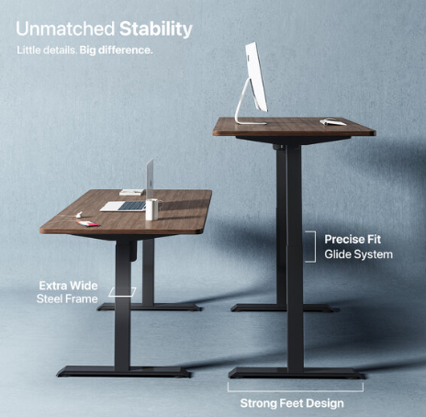
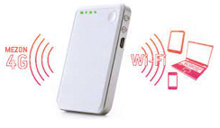
2. Vaikų kambariai turi atitikti šiuos reikalavimus:
2.6.1. kompiuterizuota darbo vieta turi būti įrengta taip, kad vaikai galėtų laisvai prie jos prieiti, turėtų pakankamai erdvės judėti bei kūno padėčiai keisti, šviesos šaltiniai neatsispindėtų monitoriaus ekrane**
2.6.2. stalas ir jo paviršius turi būti toks, kad būtų galima patogiai išdėstyti monitorių, klaviatūrą ir kitus būtinus įrenginius**
Rekomenduojama reguliuojamo aukščio stalai;**
Kompiuterinėse vietose rekomenduojama naudoti belaidė ryšio įranga su SIM kortele (siekiant užtikrinti pastato tinklo saugumą);**
* Užtikrina VĮ Turto bankas
** Užtikrina Klientas

Slide 9
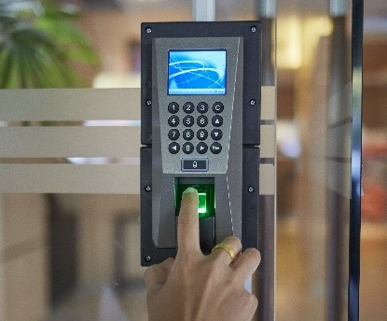
2. Vaikų kambariai turi atitikti šiuos reikalavimus:
2.7. Vaikų kambariai turi būti įrengti taip, kad į juos negalėtų patekti asmenys, kurie pagal įstaigų vidaus tvarkas neturi teisės jais naudotis*/**
Rekomenduojama įrengti įeigos kontrolę arba užraktą patekimui į vaikų kambarį;*
Patekimo į vaikų kambarį tvarką organizuoja klientas;**
* Užtikrina VĮ Turto bankas
** Užtikrina Klientas

Slide 10
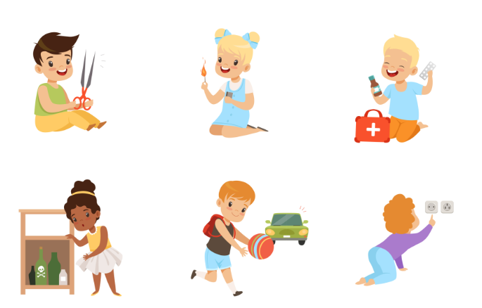
2. Vaikų kambariai turi atitikti šiuos reikalavimus:
2.8. Vaikų kambariai turi būti įrengti ir prižiūrimi taip, kad jais naudojantis nebūtų nelaimingų atsitikimų (paslydimo, kritimo, susidūrimo, nudegimo, nutrenkimo, sužalojimo elektros srove, sprogimo ir pan.)*/**
Kištukinių lizdų įrengimas su apsaugomis nuo vaikų;*
Pašalinami iš patalpų potencialiai pavojingi daiktai;**
* Užtikrina VĮ Turto bankas
** Užtikrina Klientas

Slide 11
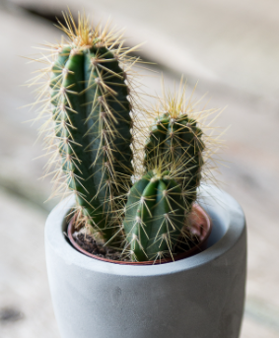
2. Vaikų kambariai turi atitikti šiuos reikalavimus:
2.9. Vaikų kambariuose negali būti laikoma augalų, gyvūnų, galinčių kelti pavojų vaikų sveikatai**
Patalpoje nelaikyti daiktų nesusijusių su vaikų kambariu;**
Nelaikyti daiktų ant palangių, kuriuos vaikai gali pasiekti ir užsimesti ant savęs;**
* Užtikrina VĮ Turto bankas
** Užtikrina Klientas

Slide 12
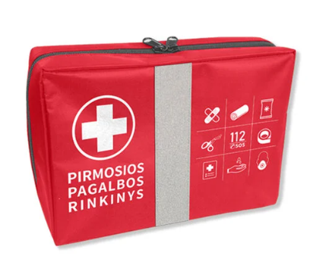
2. Vaikų kambariai turi atitikti šiuos reikalavimus:
2.10. Vaikų kambariuose turi būti pirmosios pagalbos rinkinys, atitinkantis Pirmosios pagalbos rinkinio apraše, tvirtinamame sveikatos apsaugos ministro, nustatytus reikalavimus**
* Užtikrina VĮ Turto bankas
** Užtikrina Klientas

Slide 13
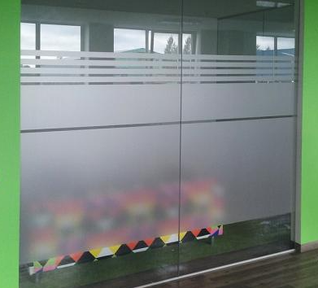
2. Vaikų kambariai turi atitikti šiuos reikalavimus:
2.11. Vaikų kambarių įstiklintos durys, sienos aplink duris, durų dalys, apatinės sienų dalys, jei tokių yra, turi atitikti aplinkos ministro tvirtinamo statybos techninio reglamento STR 2.04.01:2018 „Pastatų atitvaros. Sienos, stogai, langai ir išorinės įėjimo durys“ nustatytus reikalavimus; *
Kaip pavyzdys stiklinės durys / vitrinos turi būti apklijuotos, kad žmogus pastebėtų atitvarą;*
* Užtikrina VĮ Turto bankas
** Užtikrina Klientas

Slide 14
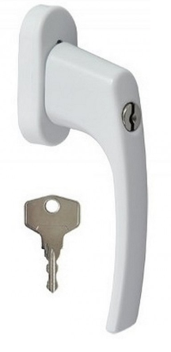
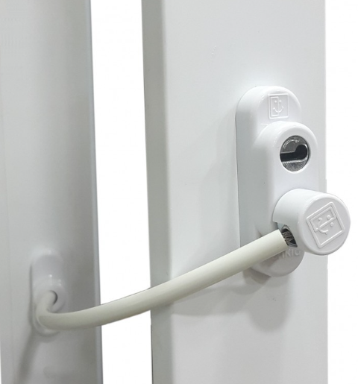
2. Vaikų kambariai turi atitikti šiuos reikalavimus:
2.12. Vaikų kambarių varstomi langai turi turėti langų atidarymo ribotuvus arba kitas apsaugos nuo vaikų iškritimo priemones, jeigu jie yra pasiekiami vaikams ir kelia iškritimo pavojų. Langų atidarymo ribotuvai turi būti įrengti taip, kad apribotų lango atvėrimą iki ne didesnės kaip 10 cm angos arba kad vaikai negalėtų jo atidaryti; *
* Užtikrina VĮ Turto bankas
** Užtikrina Klientas

Slide 15
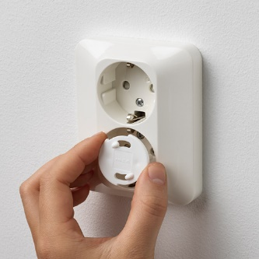
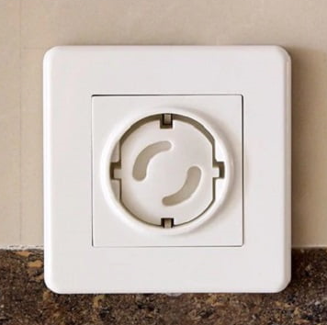
2. Vaikų kambariai turi atitikti šiuos reikalavimus:
2.13. Vaikų kambariuose elektros lizdai turi būti uždengti specialiomis apsaugos priemonėmis*/**
Kištukinių lizdų įrengimas su apsaugomis nuo vaikų;*
Naudojant vaikų kambarį Klientas turi užtikrinti, kad
kištukinių lizdų apsaugos nebūtų pašalintos iš elektros lizdų;**
* Užtikrina VĮ Turto bankas
** Užtikrina Klientas

Slide 16
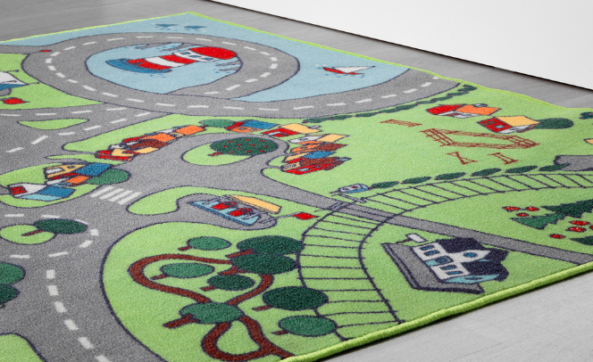
2. Vaikų kambariai turi atitikti šiuos reikalavimus:
2.14. Vaikų kambarių grindų danga turi būti neslidi, lygi (nekelti kritimo rizikos užkliuvus), lengvai valoma, grindų aukščio pokyčiai turi būti pažymėti įspėjamaisiais ženklais arba kontrastinga spalva*/**
VĮ Turto bankas užtikrina, kad grindų dangas bus tvarkinga;*
Klientui rekomenduojama vaikų žaidimo zonoje patiesti kilimą;**
* Užtikrina VĮ Turto bankas
** Užtikrina Klientas

Slide 17
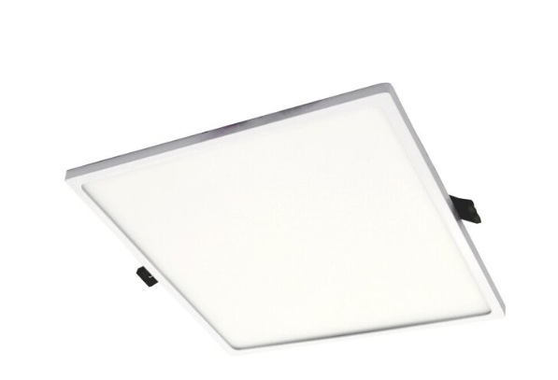
2. Vaikų kambariai turi atitikti šiuos reikalavimus:
2.15. Vaikų kambariuose turi būti įrengtas bendras dirbtinis apšvietimas, turi būti naudojami šviestuvai, vienodai išsklaidantys šviesą*
Numatoma įrengti LED šviestuvus;*
* Užtikrina VĮ Turto bankas
** Užtikrina Klientas

Slide 18
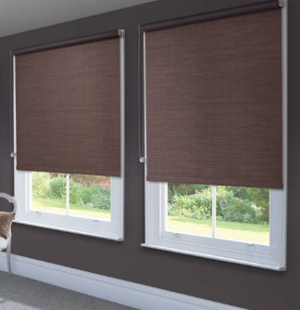
2. Vaikų kambariai turi atitikti šiuos reikalavimus:
2.16. Vaikų kambariuose gali būti natūralus apšvietimas. Erdvėse, apšviečiamose tiesioginių saulės spindulių, turi būti įrengtos užuolaidos, žaliuzės ar kitos apsaugos nuo saulės priemonės*
Numatoma įrengti roletus arba žaliuzes;*
* Užtikrina VĮ Turto bankas
** Užtikrina Klientas

Slide 19
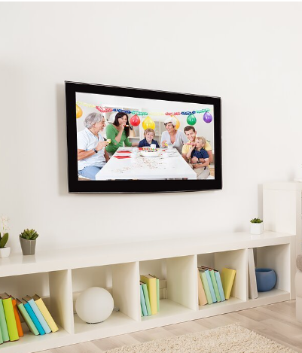
3. Rekomendacijos vaikų kambariui
3.1 Vaikų kambariuose gali būti televizoriai
VĮ Turto bankas numato įrengti elektros rozetes ir TV kištukinius lizdus reikalingus televizoriaus pajungimui;
Klientas pasirūpina televizoriaus įsigijimu;

Slide 20
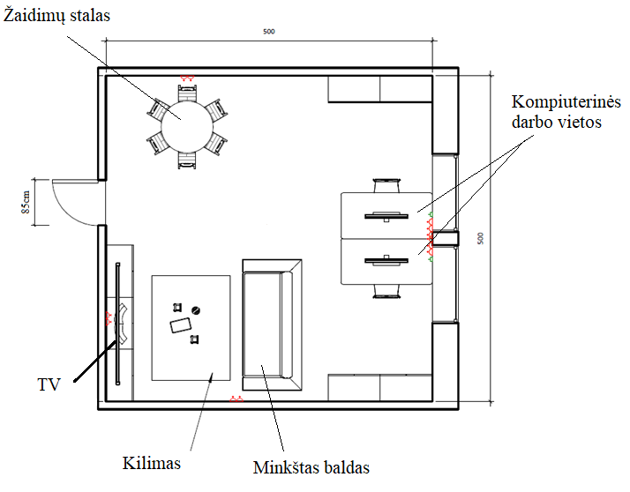
3. Rekomendacijos vaikų kambariui
3.2 Preliminarus vaikų kambario išplanavimas
Kompiuterinės darbo vietos;
Žaidimų stalas;
Televizorius;
Kilimas žaidimų zonoje;
Minkšti baldai (sofa arba kt.).

Slide 21

VAIKŲ VALANDINĖS PRIEŽIŪROS KAMBARIAI
VĮ TURTO BANKAS VALDOMUOSE PASTATUOSE

